Slide 1
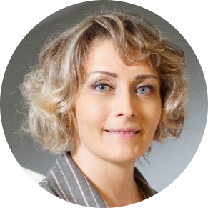
Глазкова Светлана Михайловна Исполнительный директор Ассоциации социально ориентированных некоммерческих организаций Свердловской области
ВСЕРОССИЙСКИЙ СЕМИНАР
«Эффективное управление учреждением социального обслуживания»
Тематическая секция
«Цифровые сервисы в системе долговременного ухода»
16 августа
г. Екатеринбург, отель «Ramada»

Slide 2
Автономная некоммерческая организация дополнительного профессионального образования «Учебный центр ПРИЗВАНИЕ»
Автономная некоммерческая организация Экзаменационный центр оценки квалификаций специалистов социальной сферы «Компетенция»
Территориальная профсоюзная организация социальных работников Свердловской области

Slide 3
АНО ДПО «Учебный центр Призвание»
ПОЧЕМУ? ДЛЯ ЧЕГО? ЗАЧЕМ?
Обучение проводят теоретики
Сертификаты приобретаются без особой проверки полученных знаний
Отсутствуют требования к систематике проведения обучения

Slide 4
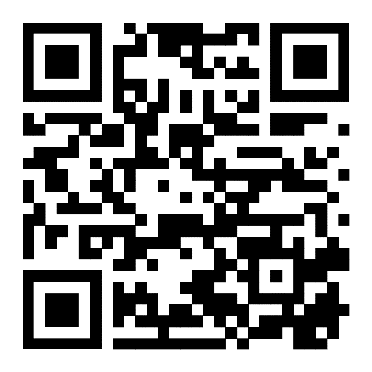
Учебный центр Призвание
Дополнительные программы профессионального обучения
программы повышения квалификации социальных работников, специалистов по социальной работе, заведующих отделениями, психологов, руководителей;
программа профессиональной переподготовки.

Slide 5
Информация 2023 года
Открыт Учебный центр
Обучена 1 группа специалистов по программе «Социальная работа с гражданами пожилого возраста и инвалидами, нуждающиеся в постоянной посторонней помощи на дома»
В сентябре 2023 года запускается программа повышения квалификации «Комплексное обследование детей»

Slide 6
Экзаменационный центр оценки квалификаций специалистов социальной сферы «Компетенция»
Концепция работы
Дополнительные профессиональные программы
УЦ ПРИЗВАНИЕ
программы профессиональной подготовки по профессиям рабочих и должностям служащих;
программа переподготовки и повышения квалификации рабочих и служащих.
КОМПЕТЕНЦИЯ

Slide 7
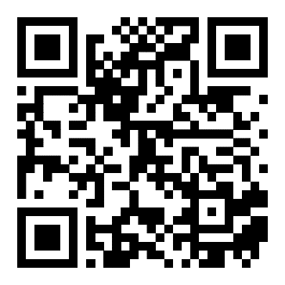
Территориальная профсоюзная организация социальных работников Свердловской области
Собственный Профсоюз некоммерческих организаций.
Все взносы полностью остаются в Профсоюзной организации (не платим %)
Свободное планирование расходов.
В ногу со временем. Меняемся для наших членов.
Смотрите наши новости

Slide 8
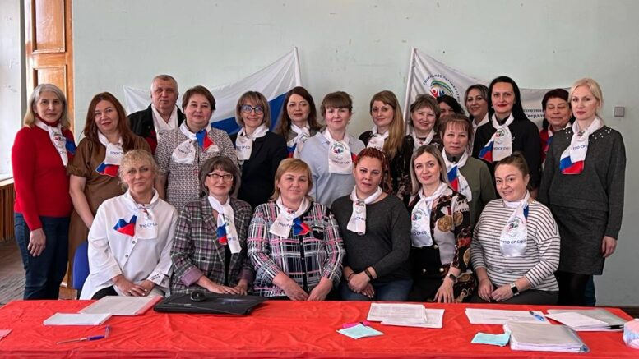
Территориальная профсоюзная организация социальных работников Свердловской области
13 марта 2023 года - Первая отчетно-выборная конференция

Slide 9
Территориальная профсоюзная организация
социальных работников Свердловской области
8 июля 2021 года члены ТПО СР СО приняли участие в международном форуме «ТРУД В XXI ВЕКЕ. ИНННОВАЦИИ В ПРОФСОЮЗАХ — 2021»
Мы участвовали в секциях: «Новации в правозащитной профсоюзной деятельности, в т.ч. в вопросах охраны труда» и «Информационная работа профсоюзов.

Slide 10
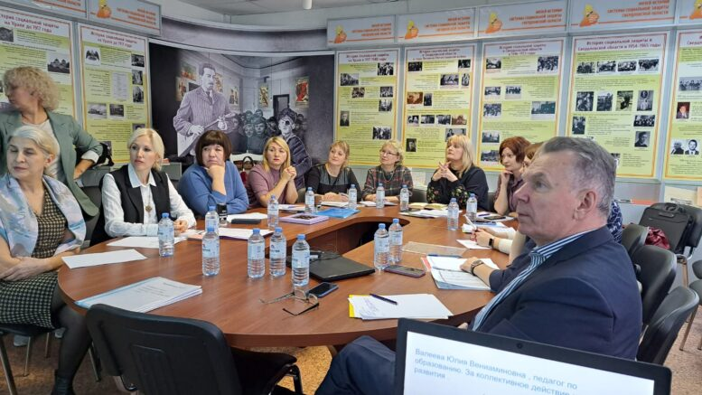
Территориальная профсоюзная организация
социальных работников Свердловской области
21 октября 2022 г. прошло совещание руководителей Ассоциации социально ориентированных некоммерческих организаций, руководителей НКО, председателя территориальной профсоюзной организации социальных работников и председателей первичных профсоюзных организаций. Совещание проводилось в онлайн и офлайн формате на базе Министерства социальной политики Свердловской области.

Slide 11
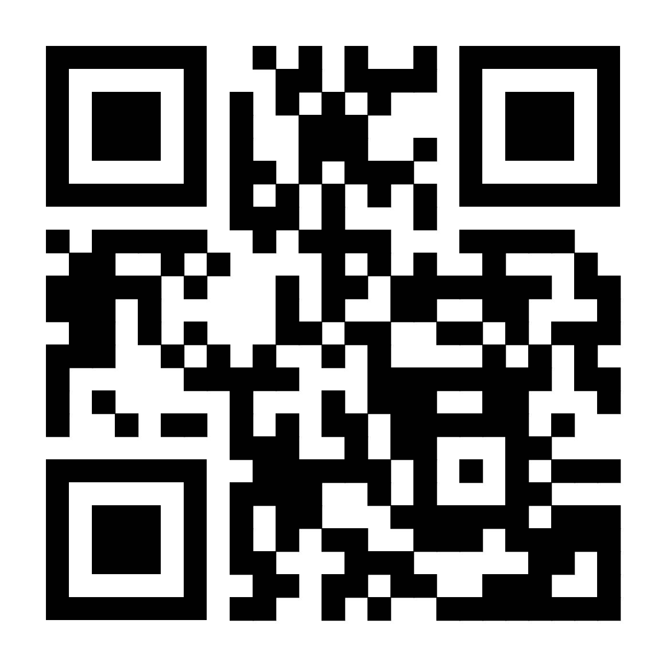
ВАШИ ВОПРОСЫ
Контактные данные Администратора Портала: электронный адрес – info@office-nko.ru телефон +7-(343)-227-11-05

